Slide 1
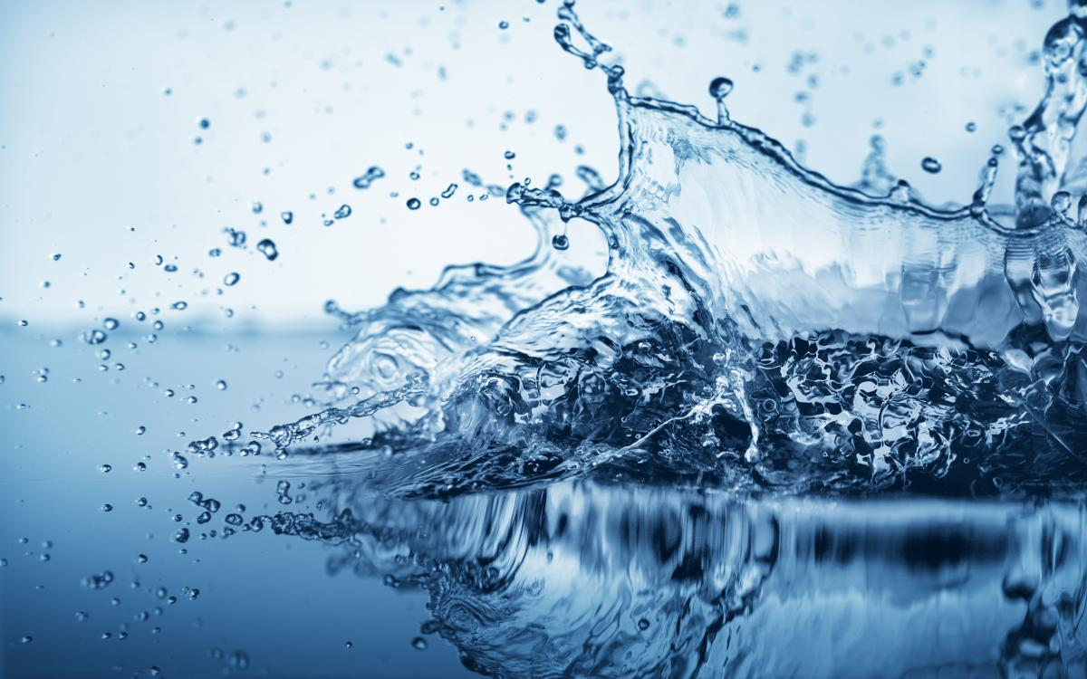
I.I.S. "A. VOLTA " Pavia presenta
ACQUA: UN BENE A RISCHIO

Slide 2
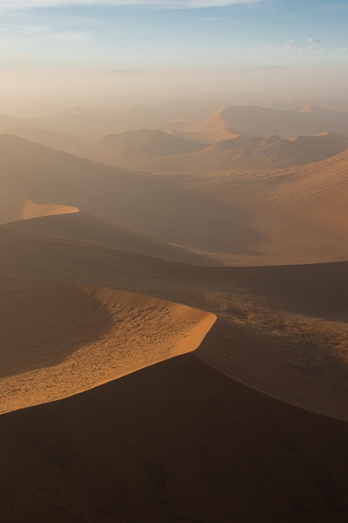

UNA EMERGENZA PLANETARIA
Un essere umano su due vive in zone che vanno inaridendosi
700 milioni di persone nel mondo soffrono la sete
1.8 miliardi di individui non hanno accesso a fonti idriche sicure

Slide 3
“Facile come bere un bicchiere d'acqua”.
–Anonimo

Slide 4
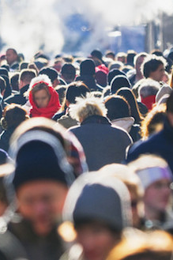
VERSO NUOVE MIGRAZIONI DI MASSA
Molti analisti sostengono che a breve assisteremo alla mobilitazione di 200 milioni di persone che, soprattutto dalle regioni più interessate da desertificazione quali Asia e Cina settentrionale, si mobiliteranno per l'approvvigionamento idrico.

Slide 5
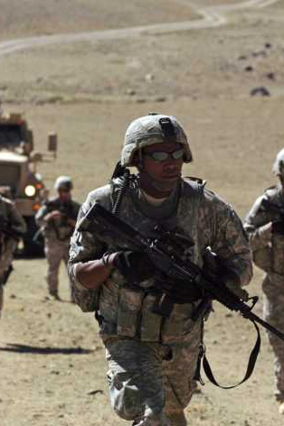
ORO BLU
Numerose ricerche scientifiche convengono nell'affermare che probabilmente, entro il 2050, i conflitti nel mondo avranno lo scopo di aggiudicarsi gli ultimi bacini idrici del pianeta.

Slide 6
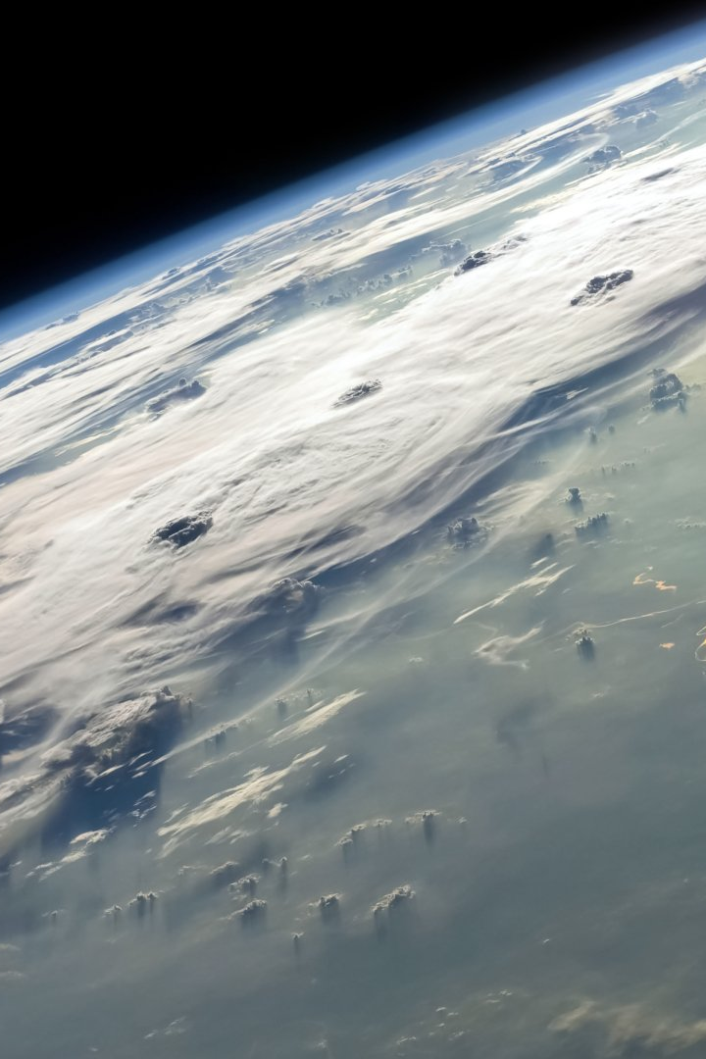
IL PARADOSSO DEL PIANETA AZZURRO E LE PROSPETTIVE FUTURE
Nonostante il nostro pianeta sia ricoperto per 2/3 da oceani, solo lo 0.5% dell'acqua presente sulla terra è potabile. La desalinizzazione non è una risposta concreta poiché sarebbe dispendiosa e inquinante. L'Unesco ha individuato il riciclo delle acque reflue come una possibile soluzione. Bisogna potenziare altresì anche la raccolta di acque meteoriche.

Slide 7
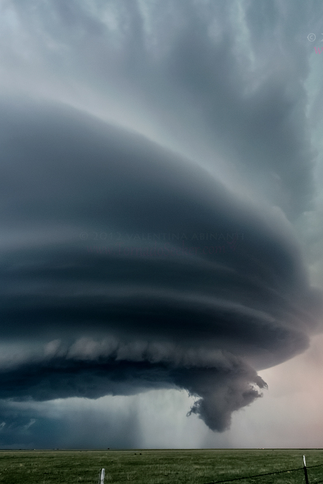
CEMENTIFICAZIONE E CATASTROFI NATURALI
Tornado, alluvioni e nubifragi sempre più presenti anche sul nostro territorio. La siccità si può ricondurre in gran parte a periodi di scarsa piovosità e al conseguente accumulo di acqua nell'atmosfera che viene rilasciata nel giro di poche ore, causando danni ingenti all'ambiente naturale e antropizzato. La Protezione Civile è presente sul territorio con attività di monitoraggio e intervento in caso di necessità.

Slide 8
Grazie.
Enrico Di Gennaro

